Slide 1
Deutsch AP mündlich
Luca Schäfli BM15d
Vergleich der Werke:
Der Gute Mensch von Sezuan
The Wolf of Wallstreet

Slide 2
Wie verändert Geld die Menschen?
Einleitung

Slide 3
Inhaltsverzeichnis
Veränderungen bei Shen Te
Veränderungen bei Jordan Belfort
Rolle des Geldes in beiden Fällen
Beantwortung der Leitfrage
Fazit

Slide 4

Shen Te zu Beginn
Beruf als Prostituierte
Der Gute Mensch von Sezuan
Hilfsbereites
Aufrichtig
Lehnt keine Bitte ab
Nach dem erhalten des Geldes
Kauft einen Laden
Verteilt Reis
Bietet Unterschlupf
Hat Schulden
Abb.1: Engel der Vorstadt

Slide 5

Shen Te im späteren Verlauf
Als Shui Ta
Vertreibt Schmarotzer
Skrupellos
Geschäftsmann
Heirate für Geld
Als Shen Te
Gültigkeit
Gibt Sun Geld
Nicht mehr so Naiv
Liebe über Geld
Heirat
Abb.2 Geschäftsmann
Abb.3 Flügel

Slide 6

Shen Te gegen Ende
Aufbau einer Tabakfabrik
Konfisziert den Tabak
Füllt den Scheck aus
Begleicht ihre Schulden jedoch noch
Bestechung des Richters
Angst vor Konsequenzen
Abb.4 Fabrik

Slide 7
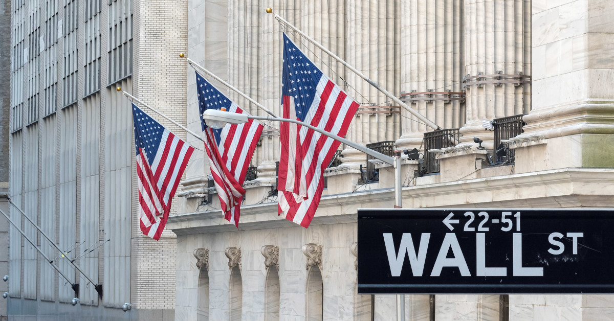
Jordan Belfort zu beginn
Neuanstellung an der Wallstreet
Herkunft: Mittelschicht
Motivation: Geld
Kundenorientiert
Keine Drogen
Abb.5 Wall St.

Slide 8
Jordan Belfort als Brocker
Nach der Ausbildung
Provision ist die Top Priorität
Drogen Konsum
Prostituierte
-> Vollständige Übernahme Mentalität
Nach dem Black Monday
Verkauf durch Übertreibung und Lügen
Ausnützung der Mittelschicht

Slide 9

Jordan Belfort in der Stratton Oakmont
Als Vorsitzender der Firma
Steigerung der Gier
Bestechung der Behörden
Illegale Marktmanipulation
Illusionistische Eigenwahrnehmung
Miteinbeziehen von Unbeteiligten
Abb.6 Straton Oakmont

Slide 10
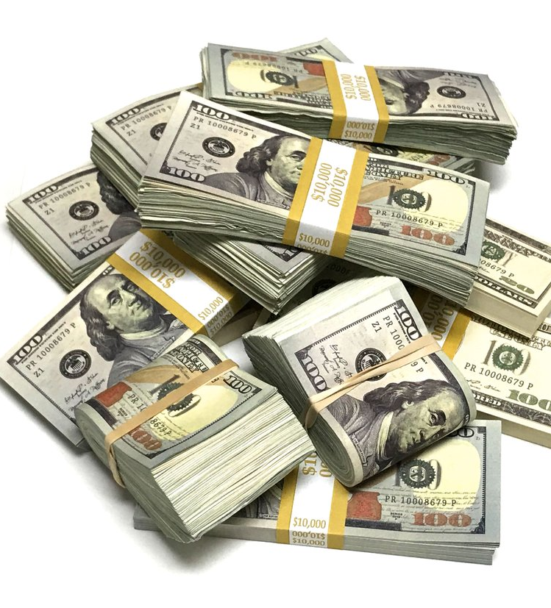
Jordan Belfort Gegen Ende
Keine Empathie beim Tod der Tante Emma
Gewalt gegen Frau
Verständnislosigkeit für Trennung
Kooperation mit dem FBI
Nach der Haft -> Seminare für Verkauf
Abb.7 Geld

Slide 11
Rolle des Geldes
Shen Te
Jordan Belfort
Führt zu Gewissenskonflikt
Spaltung des Charakters
Mittel zum Helfen
Motivation von Beginn
Steigert den Grössenwahnsinn
Befriedigung der Gier

Slide 12
Wie verändert Geld die Menschen
Shen Te
Jordan Belfort
Guter Mensch
Hilfsbereit und Naiv
Mittelschicht
Geldorientiert
Spaltung des Charakters
Will den Sohn retten
Rücksichtslos
Gesetzeswidrig
Gewissensbisse
Drogensüchtig
Rücksichtslos
Gesetzlos und Gewalttätig
Soziale Entfremdung

Slide 13
Fazit
Der Gute Mensch von Sezuan
The Wolf of Wall Street
Veränderung der grundlegenden Werten
Spaltung eines Charakters
Reue und Angst
Kritik an dem System
Grundwerte verändern sich nicht
Charakter verändert sich
Keine grosse Änderung nach Anklage
Kritik an der Bevölkerung

Slide 14

Gibt es noch Fragen?

Slide 15
Literaturverzeichnis
Bertolt, Brecht. 1953. Der Gute Mensch von Sezuan. Suhrkamp. Hamburg. [Stand 28.05.2019]
The Wolf of Wall Street (2013). Martin Scorsese. DVD. 179min. USA. [Stand 28.05.2019]

Slide 16
Abblidungsverzeichniss
Abb. 1: https://media.istockphoto.com/vectors/girl-angel-icon-element-of-angel-and-demon-icon-for-mobile-concept-vector-id1017956044
Abb. 2: https://image.flaticon.com/icons/svg/52/52902.svg
Abb. 3: https://svgsilh.com/svg/311663.svg
Abb. 4: https://www.google.com/search?q=fabrik+symbol&rlz=1C1GIVA_deCH761CH761&tbm=isch&source =iu&ictx=1&fir=UqRXsCHz8MLVJM%253A%252CuDFnlSZwcoCKVM%252C_&vet=1&usg=AI4_kTjnAg_FWNYkSgHXz_fJo2rXmyyMg&sa=X&ved=2ahUKEwjA9tbborniAhVMfZoKHTUSBeYQ9QEwAXoECAcQBg#imgrc=UqRXsCHz8MLVJM:&vet=1
Abb. 5: https://www.history.com/.image/t_share/MTYxMDAyOTc0NTE5MjM5ODU0/topic_wallstreet-926069614.jpg
Abb. 6: https://upload.wikimedia.org/wikipedia/en/thumb/1/10/Stratton_Oakmont_logo.svg/220px-Stratton_Oakmont_logo.svg.png
Abb. 7: https://cdn.shopify.com/s/files/1/0669/3891/collections/IMG_8229_1024x1024.jpg?v=1509306684

